Slide 1
§2 стр.253 Ортогональные проекции

Slide 2

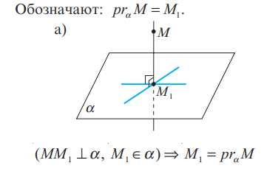

Slide 3

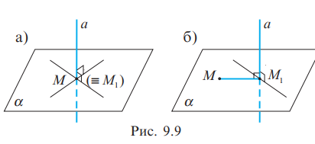

Slide 4
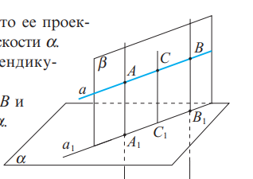
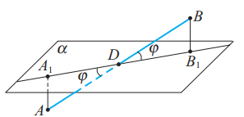
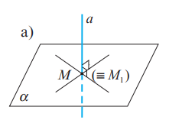

Slide 5
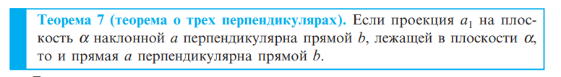
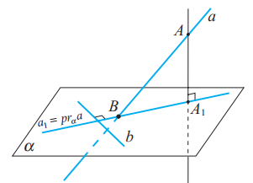

Slide 6
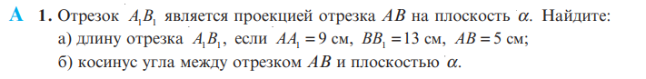








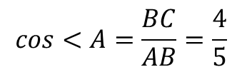




$$B$$
$$5см$$
$$ВС=13−9=4см$$
$$13см$$
$$A$$
$$С$$
$${AC}^{2}={AB}^{2}−{BC}^{2}$$
$$9см$$
$${AC}^{2}=5^{2}−4^{2}=25−16=9$$
$A$1
$$B1$$
$$AC=\sqrt{9}=3cm$$
$$cos<A=\frac{BC}{AB}=\frac{4}{5}$$

Slide 7











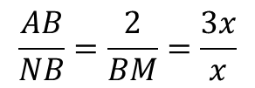
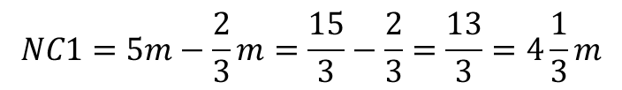



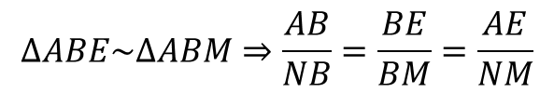
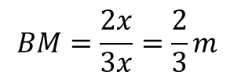
$$B$$
$$NC1−?$$
$$N$$
$$BE=5−3=2m$$
$$M$$
$$x$$
$$A$$
$$x$$
$$x$$
$$x$$
$$5m$$
$$∆ABE\sim ∆ABM⇒\frac{AB}{NB}=\frac{BE}{BM}=\frac{AE}{NM}$$
$$E$$
$$3m$$
$$\frac{AB}{NB}=\frac{2}{BM}=\frac{3x}{x}$$
$A$1
$$B1$$
$$C1$$
$$BM=\frac{2x}{3x}=\frac{2}{3}m$$
$$NC1=BB1−BM$$
$$NC1=5m−\frac{2}{3}m=\frac{15}{3}−\frac{2}{3}=\frac{13}{3}=4\frac{1}{3}m$$

Slide 8
